Slide 1
文献汇报
Song et al., Science 373, 1133–1137 (2021)
23/09/23

Slide 2
目录
1，论文核心思想与动机
2，几何相位与非厄米拓扑相位结合

Slide 3
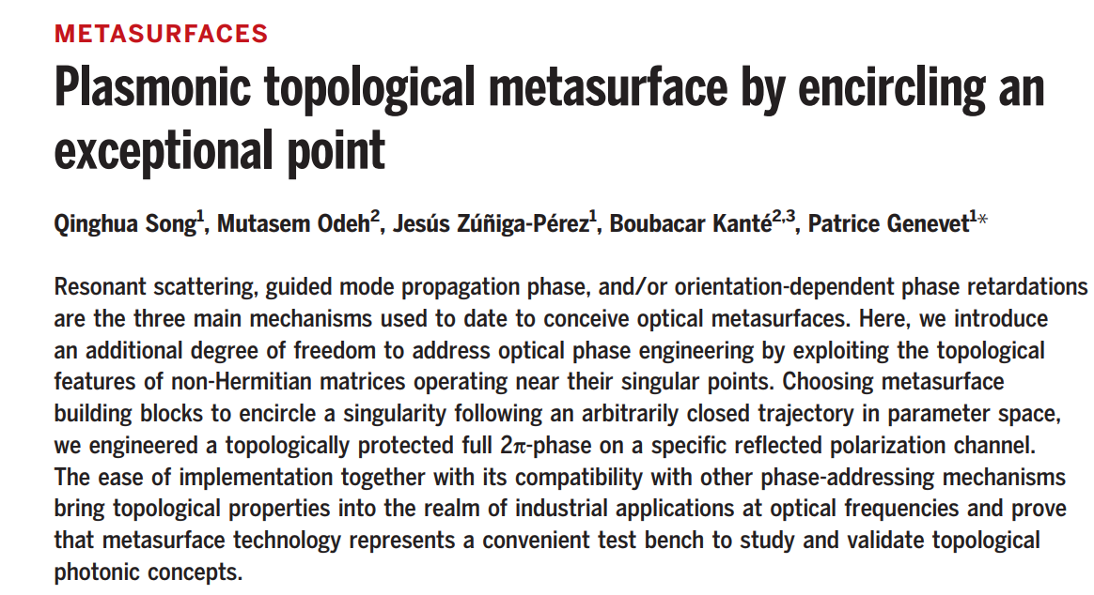
1，论文核心思想与动机
关键词：环绕EP、几何相位与非厄米相位结合、左右旋光解耦

Slide 4
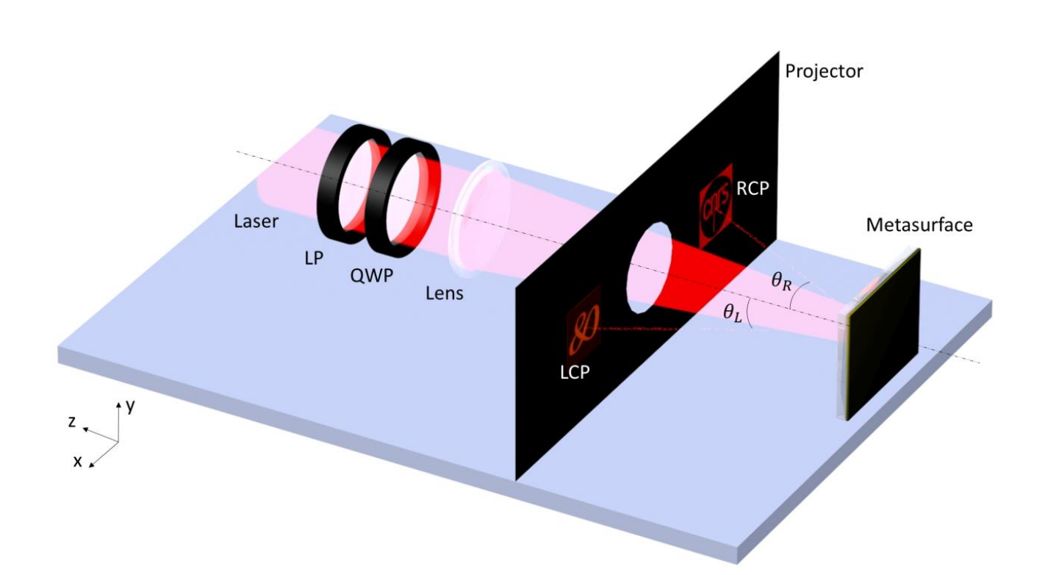
1，论文核心思想与动机
实验光路（from supplementary material）
获得圆偏振态
作为入射
QWP控制圆偏振态
入射LCP

Slide 5
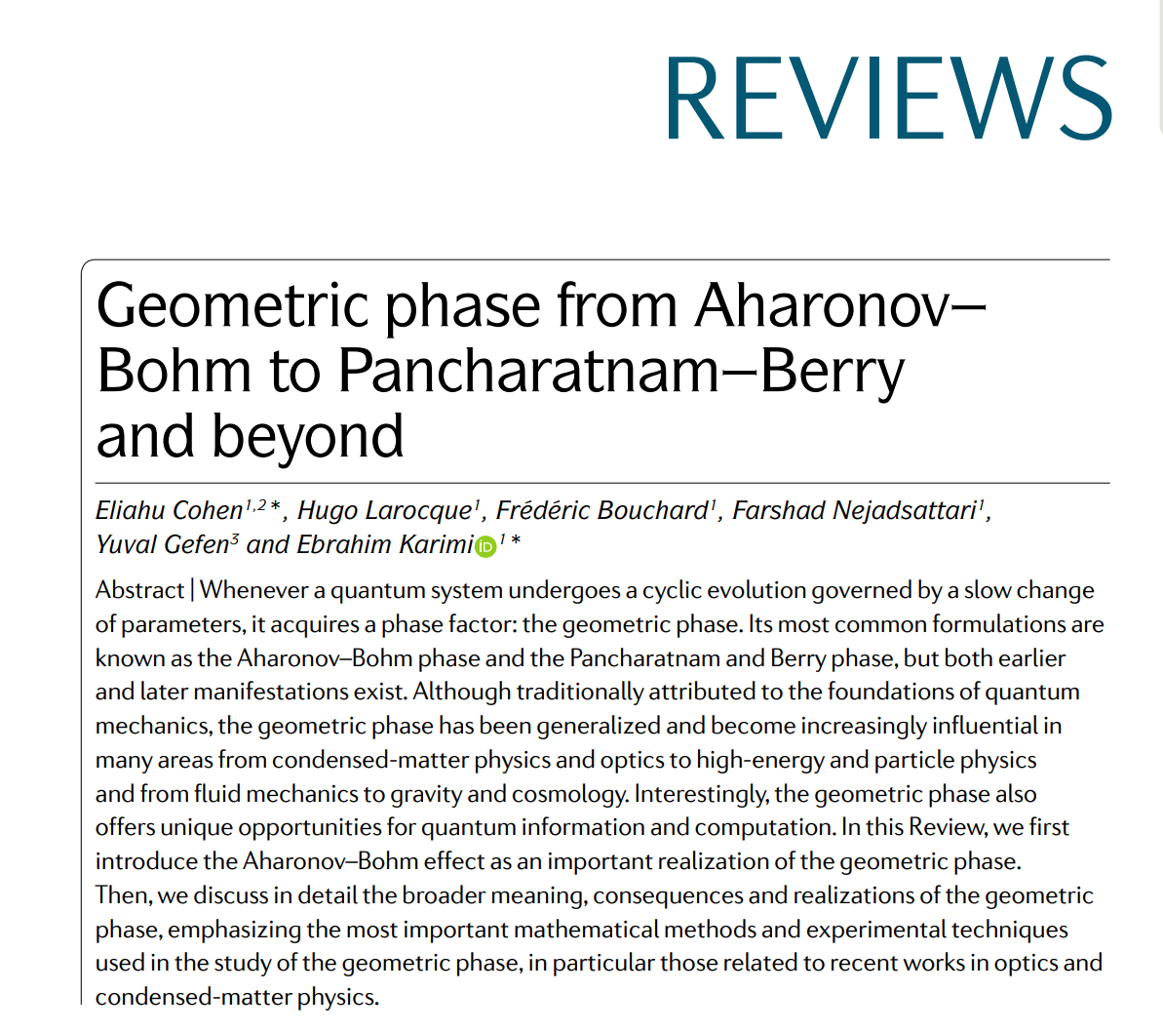
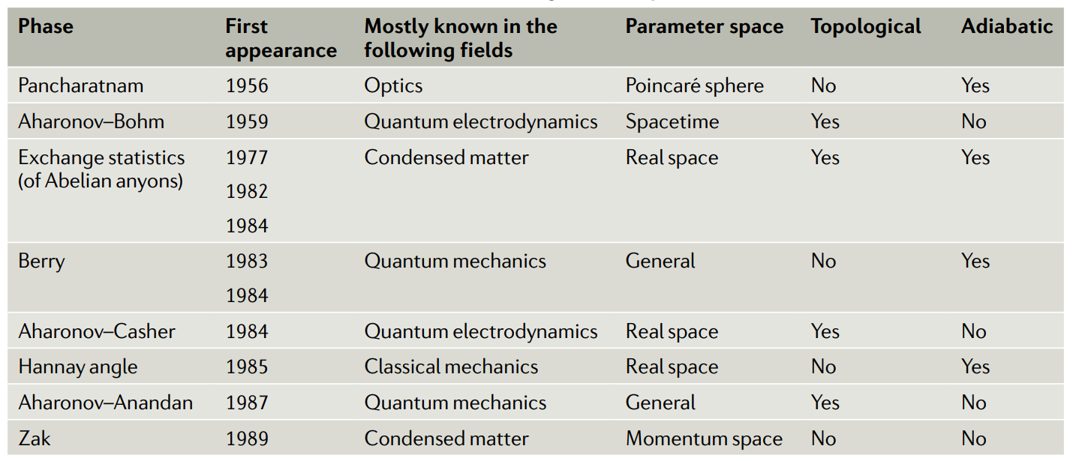
1，论文核心思想与动机
几何相位简介：历史回顾（不同领域中的几何相位）

Slide 6
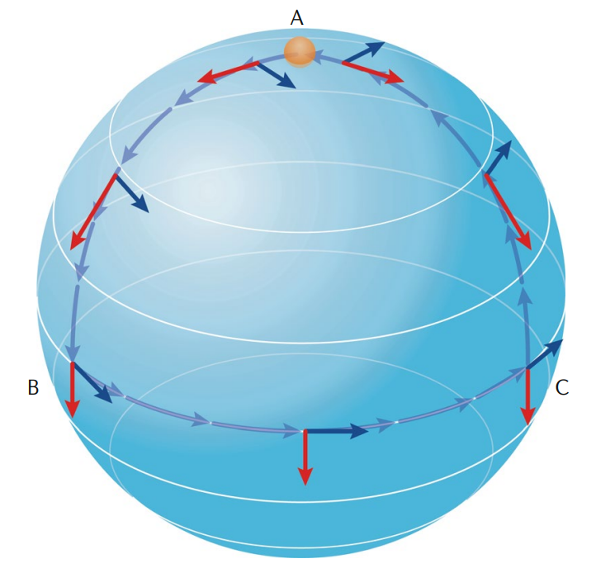
1，论文核心思想与动机
几何相位简介：几何观点
Holonomy: 复向量在参数空间平行移动回到起点，会与初始的向量相差一个与立体角有关的相位

Slide 7
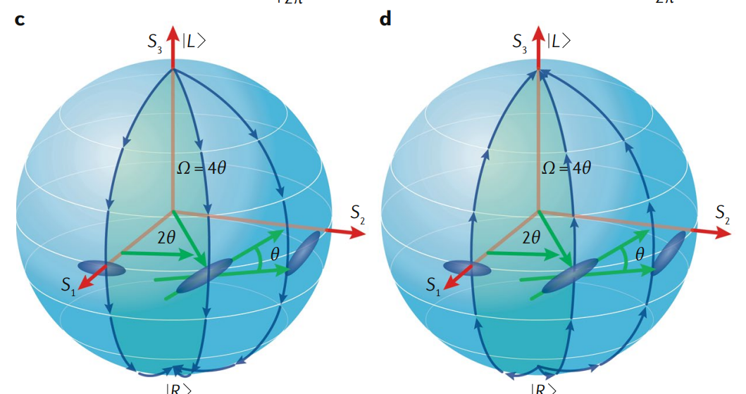
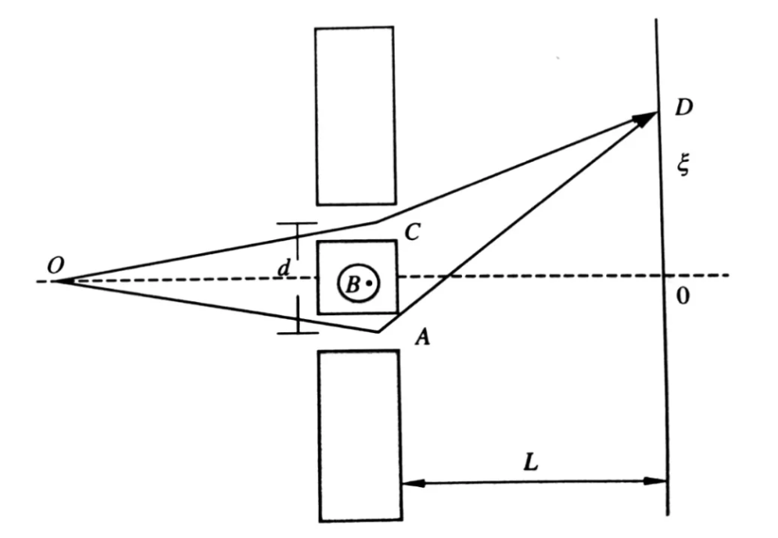
1，论文核心思想与动机
几何相位简介：几何相位型超构表面
简述：超构表面微元结构以垂直表面方向为旋转轴进行旋转，对于输入圆偏振光（例如右旋圆偏振光），输出的正交圆偏振分量（左旋圆偏振光）会附加额外的与旋转角度相关的相位。
这里的物理图像与AB效应略有差异，但基本一致
AB效应带来的几何相位
超表面旋转带来的几何相位

Slide 8
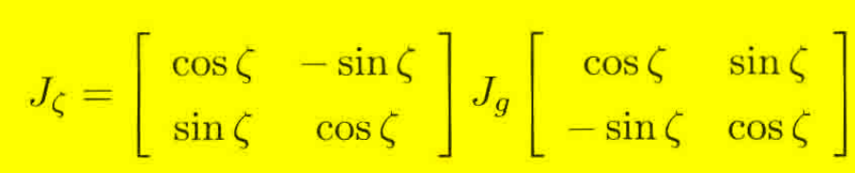
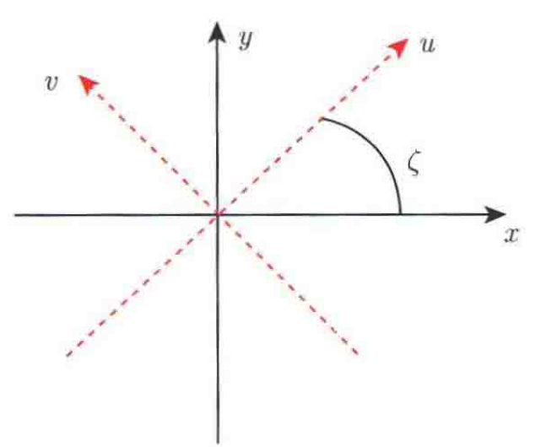
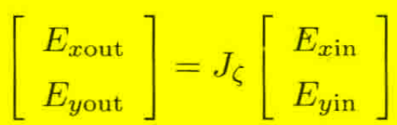
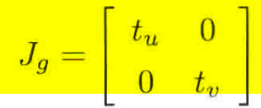
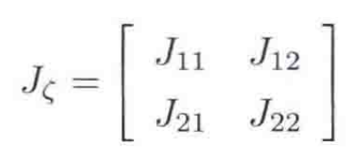
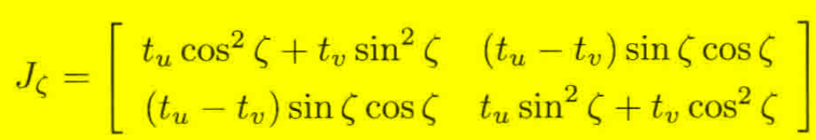

1，论文核心思想与动机
几何相位简介：几何相位型超构表面
坐标旋转角为$ζ$

Slide 9
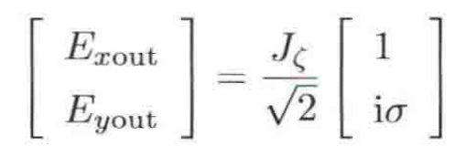
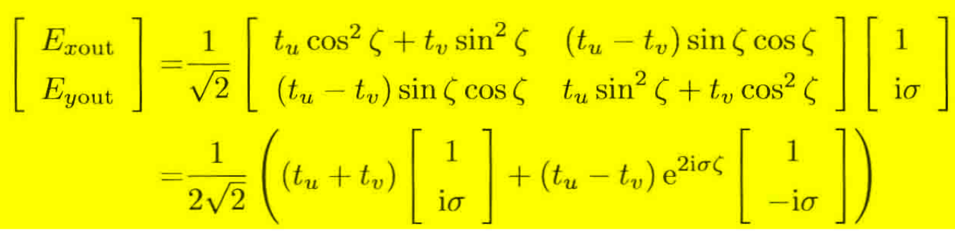
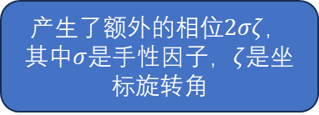
1，论文核心思想与动机
几何相位简介：几何相位型超构表面
入射圆偏振光
产生了额外的相位$2σζ$，其中$σ$是手性因子，$ζ$是坐标旋转角

Slide 10
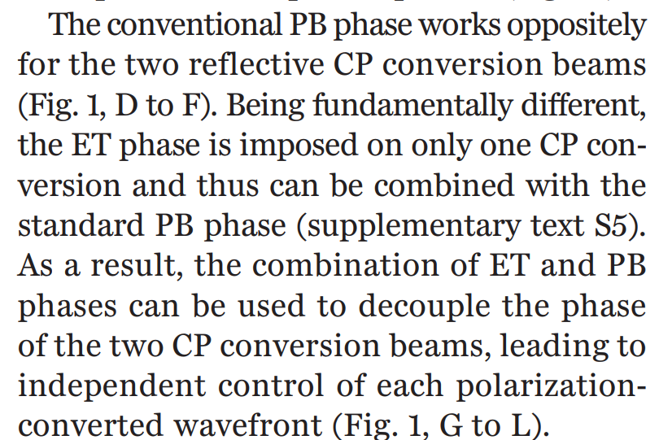
1，论文核心思想与动机
几何相位超表面对相位调制的特点与局限性
特点：
① 相对于传输相位，其与波长无关，所以可以在例如消色差领域得到应用
② 仅与微元旋转角有关，仅对圆偏振起作用
局限性：
对于LCP与RCP产生的效应相反，无法实现对左右圆偏振的解耦

Slide 11
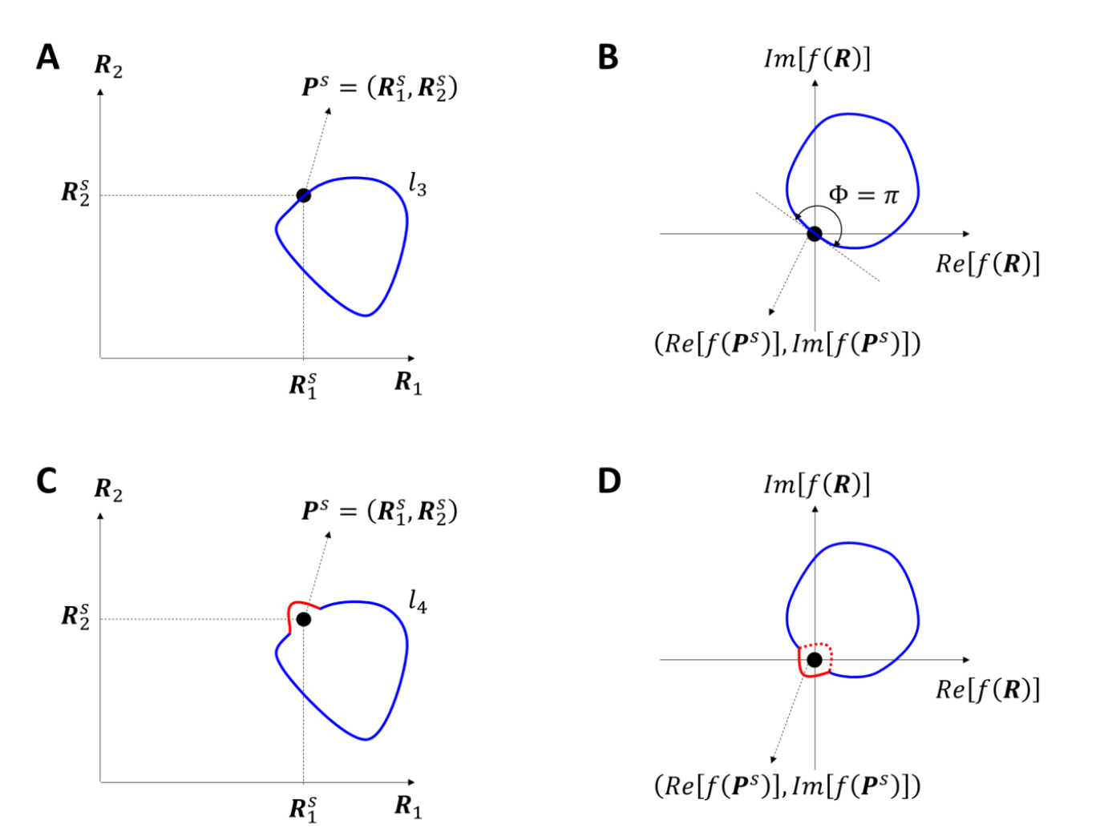
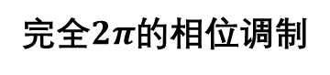
2，将几何相位与非厄米拓扑相位结合
（1）非厄米简并点亦是相位零点
完全$2π$的相位调制

Slide 12
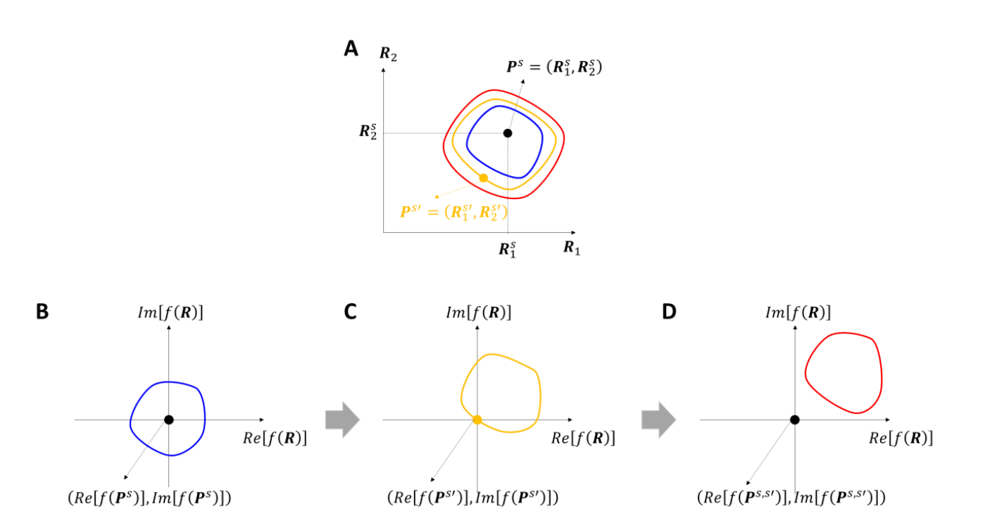
2，将几何相位与非厄米拓扑相位结合
（1）非厄米简并点亦是相位零点
拓扑保护

Slide 13
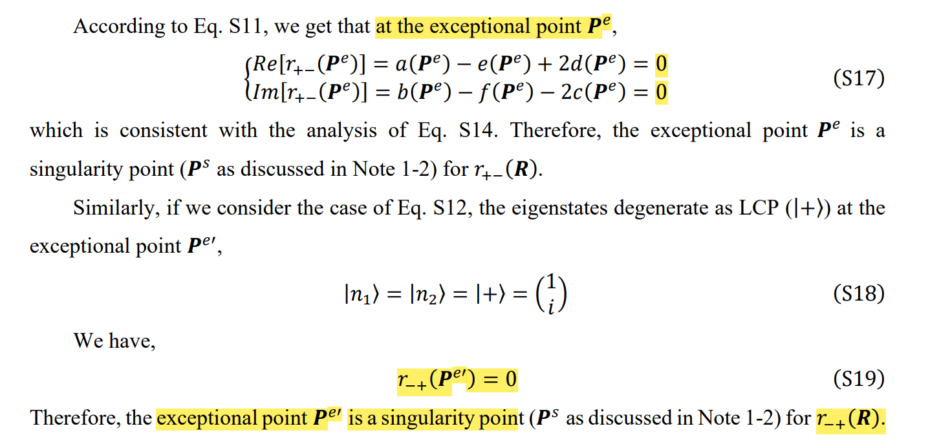
2，将几何相位与非厄米拓扑相位结合
（1）非厄米简并点亦是相位零点

Slide 14
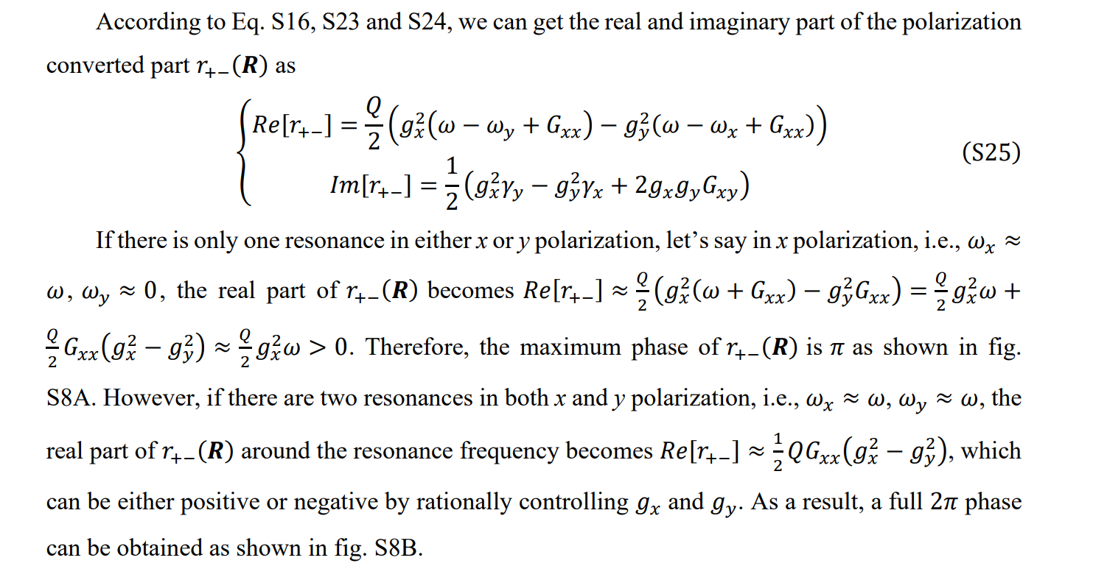
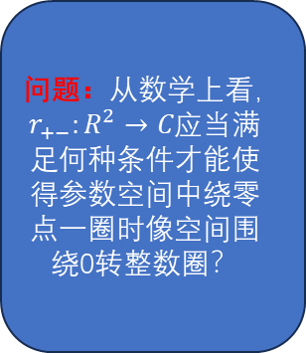
2，将几何相位与非厄米拓扑相位结合
（1）非厄米简并点亦是相位零点
问题：从数学上看，$r_{+−}:R^{2}→C应当$满足何种条件才能使得参数空间中绕零点一圈时像空间围绕0转整数圈？

Slide 15
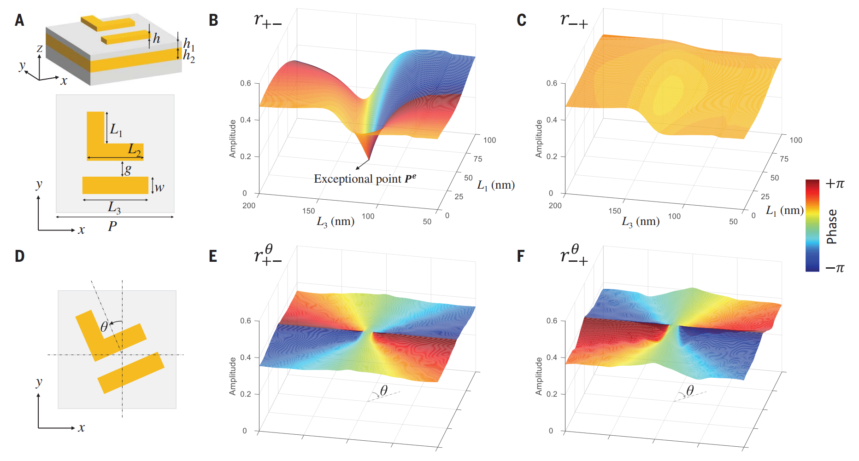
2，将几何相位与非厄米拓扑相位结合
（2）设计超构表面

Slide 16
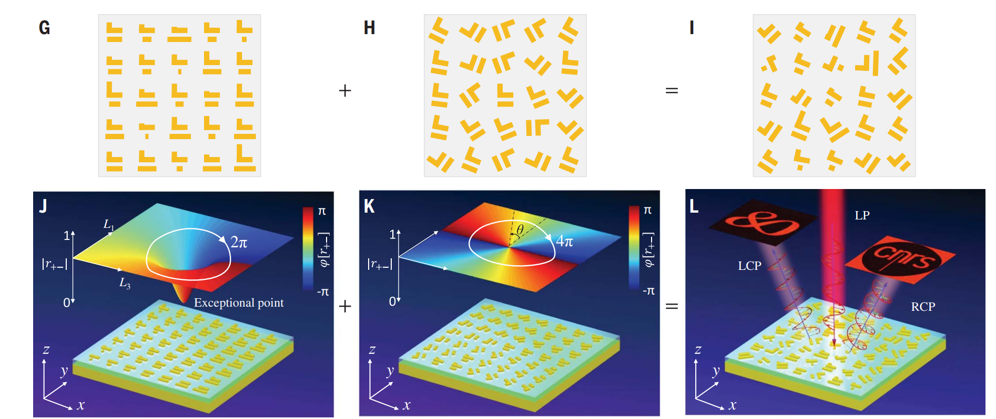
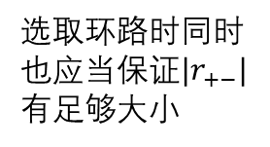
2，将几何相位与非厄米拓扑相位结合
（2）设计超构表面
入射线偏振光，相当于同时入射LCP与RCP
选取环路时同时也应当保证$|r_{+−}|$有足够大小
实现LCP与RCP不同的全息图

Slide 17
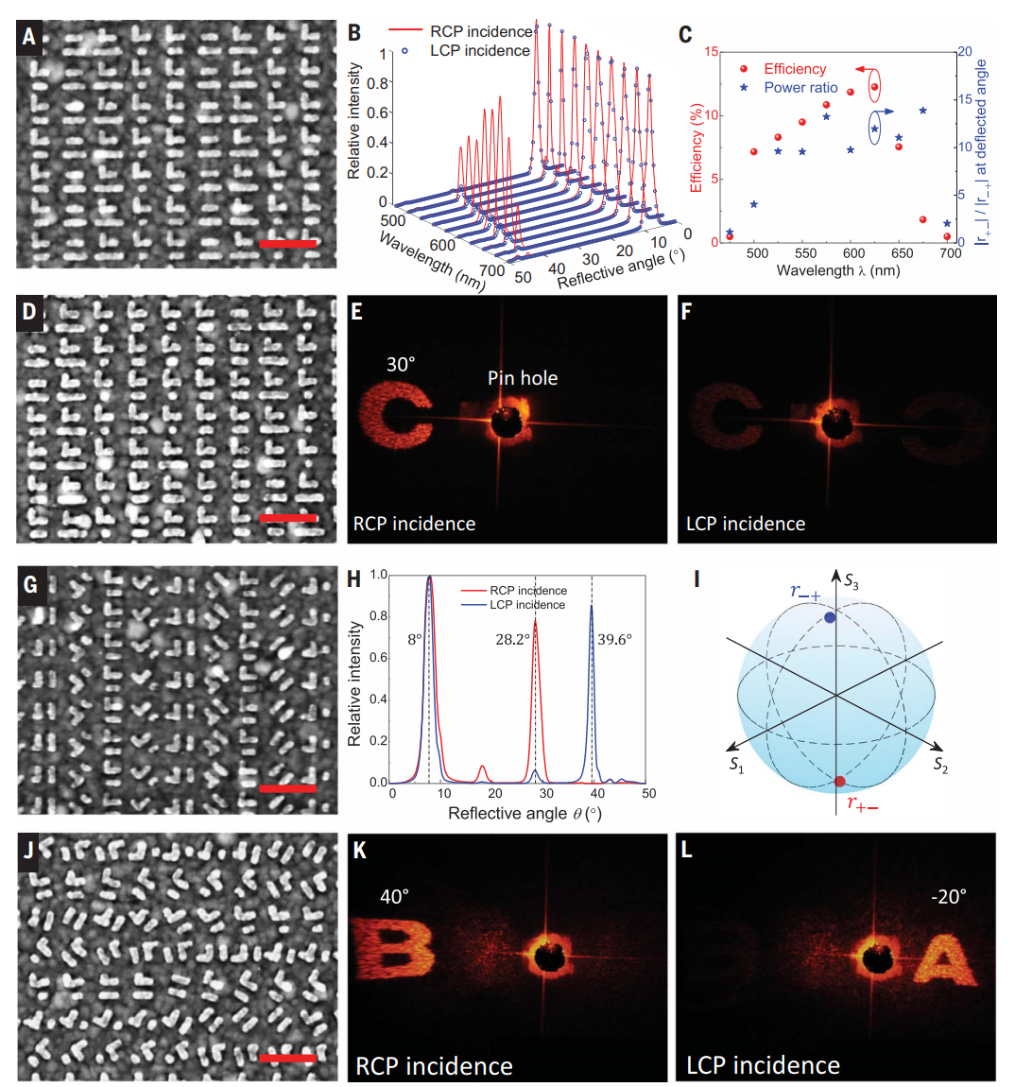
2，将几何相位与非厄米拓扑相位结合

Slide 18
2，将几何相位与非厄米拓扑相位结合

Slide 19
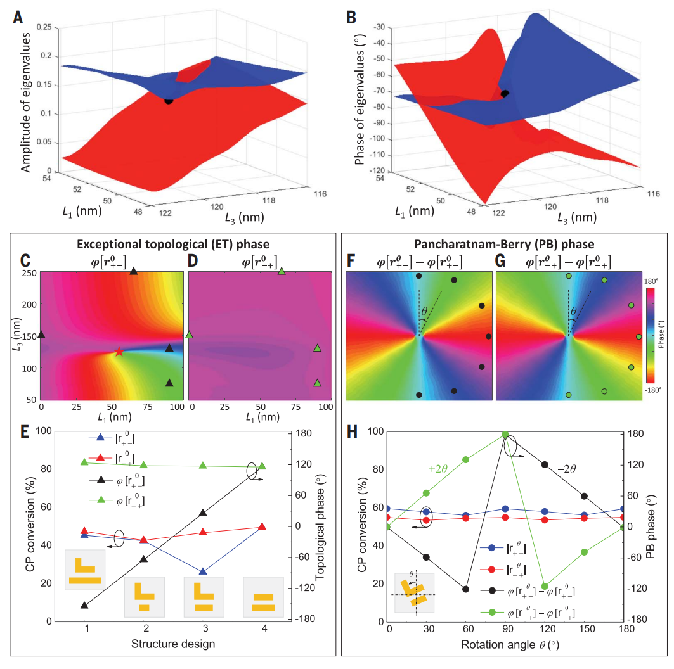
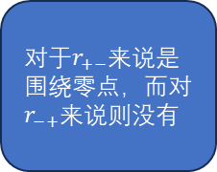
2，将几何相位与非厄米拓扑相位结合
对于$r_{+−}$来说是围绕零点，而对$r_{−+}$来说则没有
PB相位对两种入射有相反的调制

Slide 20
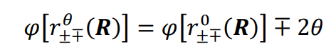
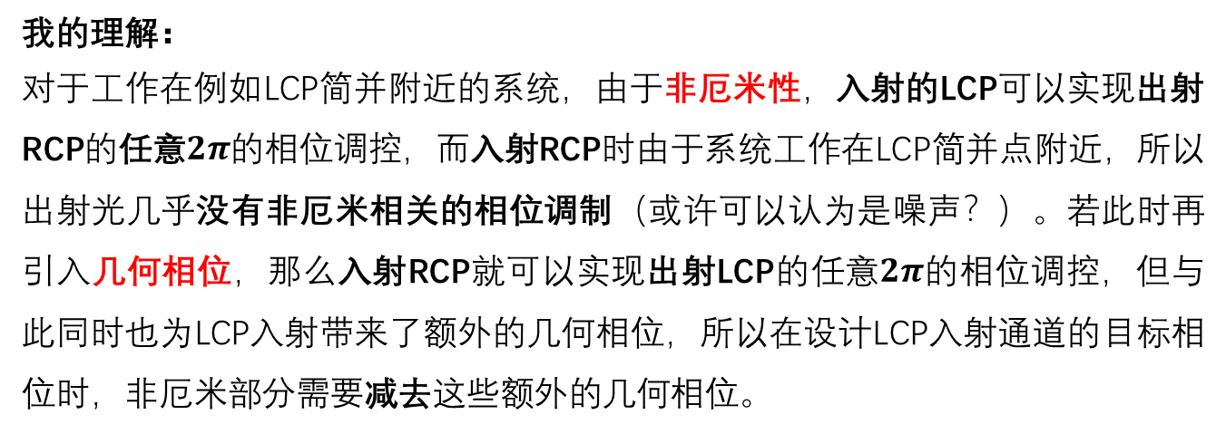
2，将几何相位与非厄米拓扑相位结合
我的理解：
对于工作在例如LCP简并附近的系统，由于非厄米性，入射的LCP可以实现出射RCP的任意$2π$的相位调控，而入射RCP时由于系统工作在LCP简并点附近，所以出射光几乎没有非厄米相关的相位调制（或许可以认为是噪声？）。若此时再引入几何相位，那么入射RCP就可以实现出射LCP的任意$2π$的相位调控，但与此同时也为LCP入射带来了额外的几何相位，所以在设计LCP入射通道的目标相位时，非厄米部分需要减去这些额外的几何相位。

Slide 21
THANKS

